Slide 1
Обобщающий урок по комедии Д.И.Фонвизина «Недоросль» Милюкова Галина

Slide 2
«Есть на свете прекрасное чудо
Под веселым названьем игра,
И играть любят разные люди,
А особенно Вы, детвора!»

Slide 3
1 тур «КТО Я?»

Slide 4
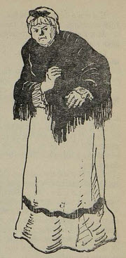
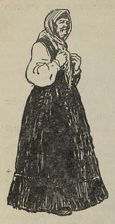
1
2

Slide 5
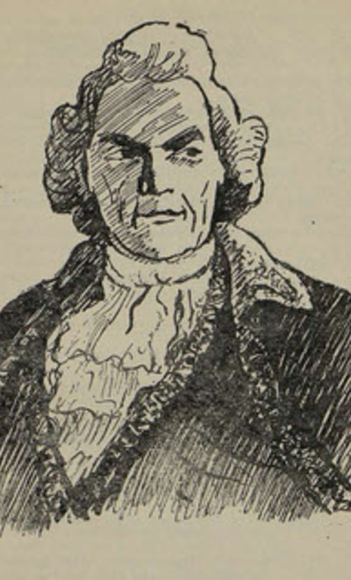
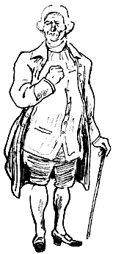
3

Slide 6
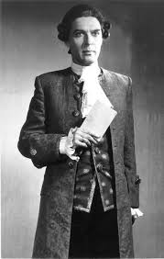
5
4

Slide 7
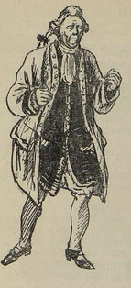
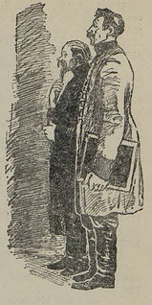
6
7

Slide 8
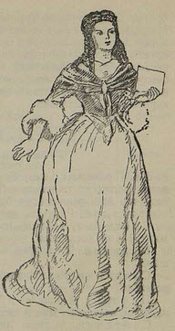
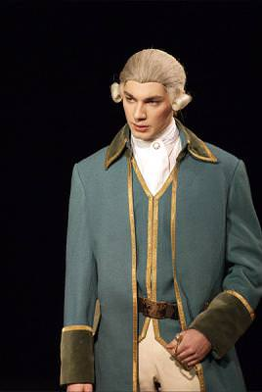
8
9

Slide 9
2 тур «Блиц-опрос»

Slide 10
1. Сколько лет Митрофанушке на момент событий в пьесе?
2. Портной Простаковых плохо сшил для Митрофана
3. Какой фразой кончается комедия?
4. Кто из героев не хотел учиться, а хотел жениться?
5. Кто и кому дал совет «век живи, век учись, друг мой сердечный»?
6. Кто в комедии возмущен тем, что девушки грамоте умеют?
7. Как зовут учителей Митрофана?

Slide 11
8. Кто такая Еремеевна?
9. Любимое занятие Митрофана?
10. Назовите жанр произведения Дениса Ивановича Фонвизина «Недоросль»?
11. Назовите место действия комедии?
12. Кто Стародум для Софьи?
13. Кто из героев пьесы в прошлом служил при дворе императора?
14. Куда отправляют Митрофана в конце пьесы?
15. Девичья фамилия госпожи Простаковой?

Slide 12
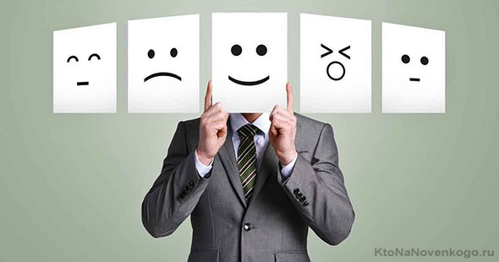
3 тур – «Узнай меня!»

Slide 13
«А ты, скот, подойди поближе.» | Скотинин
«Ночью то и дело испить просил. Квасу целый кувшин выкушать изволил» | Простакова
«Люблю свиней…, а у нас в околотке такие крупные свиньи, что нет из них ни одной, котора, став на задни ноги, не была бы выше каждого из нас целой головой» | Простакова
«Прочтите его сами! … Я могу письма получать, а читать их всегда велю другому» | Еремеевна

Slide 14
«Невежда без души – зверь. Самый мелкий подвиг ведёт его во всякое преступление» | Простакова
«Читала теперь книжку… французскую. Фенелона, о воспитании девиц» | Митрофан
«Поучусь; только чтоб это было в последний раз и чтоб сегодня же» | Стародум
«С утра до вечера, как за язык повешена, рук не покладаю: то бранюсь, то дерусь; тем и дом держится» | Софья

Slide 15
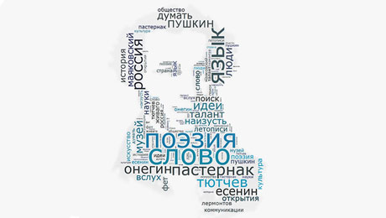
4 тур "Словесный портрет"

Slide 16
1. Немец, учитель Митрофана. Якобы обучает его французскому языку и другим наукам. Обманщик и лицемер. Он работал 3 года кучером у Стародума.

Slide 17
2. Честный и гуманный чиновник и помещик. Он ездит по губерниям, чтобы пресекать жестокое обращение с крестьянами. Наказывает Простаковых за их жестокость и берет их имением под опеку государства.

Slide 18
3. Честный, милый и скромный молодой офицер. Он любит Софью. Дружит с Правдиным и служил с Цыфиркиным.

Slide 19
4. Учитель арифметики Митрофана. Бывший военный. Он 20 лет отслужил в армии. Малообразованный, плохой учитель, но добрый и честный человек. Он не любит Митрофана за его глупость и лень.

Slide 20
5 тур "Умники и умницы"

Slide 21
1. Назовите основную тему комедии.
2. Какие правила классицизма соблюдены в произведении?
3. Назовите три единства комедии «Недоросль».
4. Основной конфликт комедии.
5. Кого из героев мы относим к положительным персонажам? Чем они отличаются от отрицательных?
6. Кто становится предметом осмеяния? За что?

Slide 22
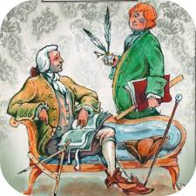
6 тур«Уроки Митрофанушки»

Slide 24
Русский язык
Что такое причастие и деепричастие?
Что такое вводные слова?
Обособляются ли деепричастные обороты?

Slide 25
Литература
Дайте определение басне.
Что такое «художественная деталь»?
Расскажите о классицизме.

Slide 26
